Slide 1
Воспитание и школа в Византии.

Slide 2
Византия - наследница знаний греко-римского мира
Византия была прямой наследницей греко-римского мира и эллинистического Востока и многие столетия стояла впереди стран средневековой Европы как центр высокой культуры, средоточие знаний.
Византия была центром образованности, искусств и ремесел. Александрия и Антиохия, Бейрут, Дамаск, Афины, Никея, Фессалоника, Трапезунд - прославились своими достижениями.
Система образования сохранила преемственность от античности. Были начальные двух-трех годичные школы, где детей учили читать, писать и считать, а также школы грамматики, в которых желающие продолжали свое образование.
В Константинополе в IX в. создается Магнаврская высшая школа, а в 1045 г. - своего рода университет, имевший два факультета - юридический и философский; там же открывается и высшая медицинская школа. В Магнавской школе собирались хранившиеся в монастырях старинные книги.
С победой христианства видное место в системе знаний заняло богословие. Учителя церкви, а также патриарх Константинопольский в своих многочисленных трактатах и проповедях систематизировали православное богословие.

Slide 3
Византия - наследница знаний греко-римского мира
Господство догматического мировоззрения сковывало развитие наук, особенно естественных. Зато в те области знания, которые были необходимы для решения богословских вопросов, византийцы внесли большой вклад.
Значительных успехов достигли византийцы в области медицины. Византийские медики не только комментировали труды Галена и Гиппократа, но и обобщали практический опыт, усовершенствовали диагностику.
В космографии и астрономии шла острая борьба между защитниками античных систем и сторонниками христианского мировоззрения. Однако античные космогонические представления сохраняются в Византии до XV в. Проводятся астрономические наблюдения, хотя они еще очень часто переплетаются с астрологией.

Slide 4
Византия - мост между античной и средневековой образованностью Западной Европы и Руси.
В последующую эпоху влияние Византии в той или иной степени испытали Персия, Закавказье, арабский мир, Восточная и Западная Европа. Одновременно и культура Византии продолжала подвергаться влиянию культур других народов. Переплетение разных ветвей культуры человечества придавало неповторимый колорит православной византийской цивилизации: античное миросозерцание, внимание к вопросам воспитания, сочетание светского элемента в образовании с христианским вероучением, которое исповедовали эллинистически воспитанные люди, подчиненность церкви и школы власти кесаря – все это было характерно для Византии.
В развитии мировой культуры Византия сыграла роль моста, соединившего античную образованность со средневековой культурой.
Таким образом Византия стала своеобразным «мостом» между античной и средневековой образованностью Западной Европы и Руси.

Slide 5
Система Византийского образования и типы учебных заведений.
Школы грамоты («пропедиа»)
Грамматические школы«педиа»
Высшая школа «Аудиториум»

Slide 6
Школы грамоты («пропедиа»)
Школы грамоты давали элементарное образование со сром обучения – 2–3 года с 5–7-летнего возраста.
Византийская школа грамоты – христианизированное продолжение эллинистической элементарной школы.
Учащиеся обучались по буквослагательному методу с обязательным проговариванием написанного хором, как и в греческих школах. Отсутствовала физическая подготовка детей. Музыка и мелодекламация заменялись церковным пением.
Учителя-дидаскалы – владели богатой техникой мнемонических приемов и соблюдали принцип последовательного усвоения знаний.

Slide 7
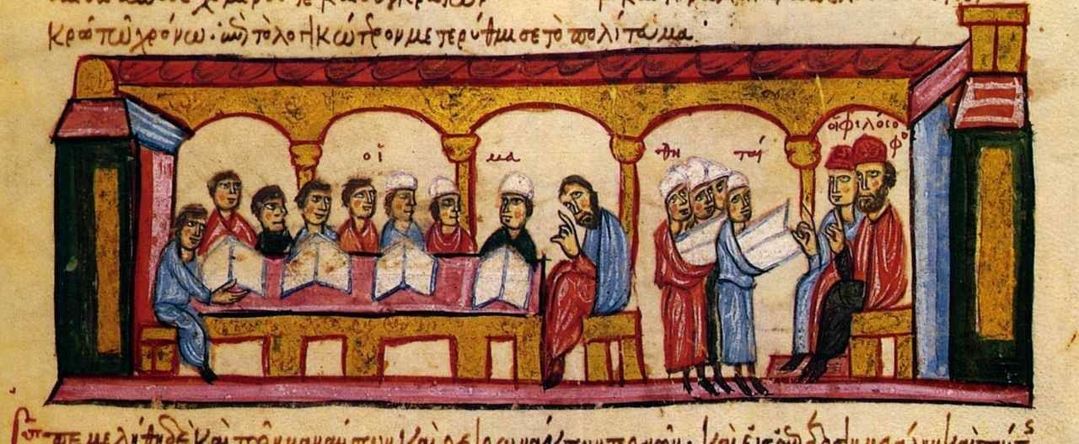
Грамматические школы«педиа»
Грамматические школы – обеспечивали получение среднего образования («энкиклиос педиа» – всеохватывающее образование).
Все дети светской и церковной элиты проходили эту ступень обучения. Эти школы были частными, государственными и церковными.
Цель обучения – формирование общей культуры и красноречия, развитие мышления у школьников. Акцент делался на грамматике, риторике, диалектике и поэтике. «Математическую четверицу», т. е. арифметику, геометрию, музыку, астрономию изучали немногие.
Важнейшим средством обучения считалось состязание школьников друг с другом, особенно в толковании текстов и риторике.

Slide 8
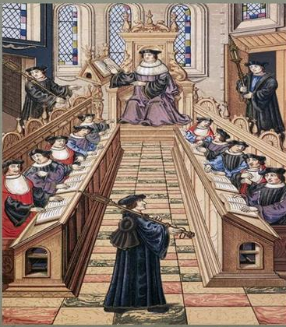
Высшая школа «Аудиториум»
Высшая школа «Аудиториум» (константинопольская школа, с середины IX в. называлась Магнарвой).
Существовали высшие юридическая, медицинская, философская и патриаршая школы. Они в отличие от средневековых университетов Запада не имели автономии и подчинялись императорской власти.
Преподаватели высшей школы – «консулы философии», «главы риторов» – являлись государственными служащими высокого ранга, составляли замкнутую корпорацию, их отличала и одежда.
Основной метод преподавания – лекции и комментарии преподавателей. Основная форма обучения – диспут. В ходе диспутов рассматривались проблемы этики, политики, истории, юриспруденции.

Slide 9
Цель обучения – подготовка энциклопедически образованного государственного или церковного деятеля.
Содержание образования: платоновская и неоплатоновская философия, комментирование и критика греческих текстов, комментарии к сочинениям отцов церкви, метафизика как метод исследования природы, богословие, медицина и музыка
Помимо высших школ в Византии существовали кружки-салоны, своеобразные домашние академии, объединявшие эрудитов, группировавшихся вокруг мецената-философа. Наиболее известными были кружки: патриарха Фотия (IX в.), Михаила Пселла (XI в.), дочери императора Анны Комниной (XI–XII вв.) и др,
Высшее богословское образование получали в монастырях, до XV в. сохранивших большое значение в византийской образовательной системе

Slide 10

Идеалом образованной личности в Византии являлся человек, получивший классическое
образование и сочетавший христианско-православное мировоззрение с традиционной
литературно-гуманистической образованностью.

Slide 11
В истории просвещения и педагогической мысли Византии выделяются несколько этапов.
Этап спада античности IV–IX вв.
Этап подъема просвещения IX–XII вв.
Заключительный этап XIII–XV вв.

Slide 12
Первый этап IV–IX вв.
В начале этапа сохранялся особый интерес к античной культуре, литературе. Однако влияние античной образованности и культуры шло на спад. Временами устраивались жестокие гонения на ее сторонников. Распоряжением императора в 529 г. была закрыта Платонова Академия в Афинах – один из важных очагов греко-латинской педагогической традиции. Было запрещено выплачивать жалованье учителям-риторам и грамматикам, после чего в большинстве городов Византии школы античного типа закрылись.
На протяжении первого этапа заметное воздействие византийской образованности испытали Западная Европа, Исламский мир, христиане Закавказья.
В Византии преподавали ученые из Европы. Немало наставников в Домах мудрости Арабского Востока были христианами – выходцами из Византии. Арабы, завоевав в VII в. несколько провинций Византии, восприняли существовавшие в них образовательные традиции. Плодами византийской культуры в VI–IX вв. пользовались восточные славяне.

Slide 13
Второй этап IX–XII вв.
Этап наивысшего подъема просвещения.
В эту эпоху были открыты новые учебные заведения и появились различные труды энциклопедического содержания. Поощрялась деятельность ученых по организации образования. На этом этапе Византия оказала сильнейшее влияние на воспитание и обучение в Славянском мире.
Византийцы Кирилл и Мефодий создали славянскую письменность.
В Велиграде – столице Велико-моравского княжества братья основали в 863 г. первое учебное заведение, где преподавание велось на славянском языке.
В Болгарии последователи Кирилла и Мефодия открыли школы, содержание и организация обучения в которых восходили к византийской традиции.
В Киевской Руси после принятия православного христианства (988) создавались "школы учения книжного", где изучались семь свободных искусств и применялись методы обучения, во многом созвучные антично-византийской традиции.
В Славянском мире особым вниманием пользовались философско-педагогические идеи византийских авторов.

Slide 14
Третий этап XIII–XV вв.
На заключительном этапе культурнообразовательный потенциал Византии был заметно подорван после крестовых походов и короткого существования в Византии Латинской империи. В педагогической мысли усилились клерикальные тенденции, что выразилось в оформлении монашеского направления исихастов (от слова "исихия" – умная молитва). Исихасты крайне отрицательно относились к светской образованности, античному знанию. Главным для становления личности считали нравственно-религиозное воспитание, трактуя его предельно мистически.
На последнем этапе византийской истории в культуре и образовании растет западное влияние. В то же время антично-византийские традиции светского образования дали мощный импульс эволюции образования и педагогической мысли Западной Европы. Важным передаточным звеном византийского влияния оказались европейские университетские центры, а также труды арабских мыслителей. Византия совместно с Западной Европой вырабатывала гуманистическую концепцию человека. Идеи византийских педагогов-философов пользовались популярностью в ученых кругах Западной Европы.

Slide 15
Идеи представителей византийской философско-педагогической мысли:
Иоанн Дамаскин
Иоанн Дамаскин полагал, что главную роль в воспитании играет книжное учение, интеллектуальное развитие человека: «Ничего нет дороже знания, ибо знание есть свет разумной души; напротив, незнание – тьма. Подобно тому, как отсутствие света есть тьма, так и отсутствие знания есть тьма разума».
Естественнонаучные сведения, почерпнутые из античной литературы, относились им к светским знаниям, и усвоение их рассматривалось как начальный этап школьного образова­ния.
По его убеждению, истинные знания начинаются с ответов на вероучительные вопросы. В трактате «Источник знания» широко рассмотрена, пользуясь современной терминологией, психолого-педагогическая проблематика – о способностях, воображении, памяти и др., а попутно давались методи­ческие рекомендации по работе с книгой, организации дис­путов и пр.

Slide 16
Фотий (патриарх)
По мнению Фотия, школа должна быть местом, где мо­лодое поколение усваивает точно очерченный круг общече­ловеческих ценностей.
Фотий создал соответствовавшую его идеалам школу в Константинополе для детей местной элиты. Эта школа представляла собой нечто среднее между интел­лектуальным кружком и высшей школой.
Ее характерными чертами можно считать ведущую роль энциклопедически образованного учителя, чей авторитет среди учащихся был непререкаем;
простоту и искренность отношений между наставником и учениками, привязанность их друг к другу и обоюдную «ревность» к знанию;
универсальное содержание образования, включавшего как светские науки, так и богословие; активный метод обучения – беседу, организуемую и направляемую учителем.
Для этой своей домашней школы-кружка Фотий создал специальный труд «Мириобиблион» («Многокнижие»), содержавший пересказ более 300 произ­ведений античных и византийских авторов – философов, историков, ученых.

Slide 17
Михаил Пселл (1018 – ок. 1078 - ок. 1096)
Противостоял крайностям монастырских форм религиозного воспитания и обучения. Признавая учение о двух природах человека – земной и небесной, он считал, что и образование человека должно проходить два последовательных этапа: изучение наук о низ­шей природе, завершающееся усвоением элементов античной философии, не противоречащих христианским догмам, и по­стижение божественного мира через изучение теологии.
Михаил Пселл – личность предвозрожденческого масштаба, ученый-эрудит, логик, учитель дворцовой школы, воспитатель наследника императорского престола, автор учебников.
Он оставил большое число произведений педагоги­ческого характера. В них возрождал антично-эллинистические подходы к воспитанию, вводя их в рамки христианской педагогической культуры.
В небольшом трактате «О стиле некоторых сочинений» Пселл попытался показать достижения античного риторского искусства и на этой основе обосновать искусство христианского красноречия.

Slide 18
Термины
Энкикилос пайдеусис - Система образования, состоящая из трех ступеней: элементарной, средней и высшей.
Первая ступень - школы грамоты, где дети получали элементарное образование (пропедиа).
Грамматические школы (педиа) – среднее образование.
Дидаскал (греч. didaskalos). — учитель в Древней Греции.
Пайдейя (греч. παιδεία формирование ребенка, образование, воспитанность, культура) понятие античной философии, означающее универсальную образованность

Slide 19
Термины
Схеда – грамматико-лексикографический разбор текста («высший курс грамотности»).
Магнавра (Золотая палата) – название высшей школы Константинополя с IX в.
Графис – писец, особая должность при нотарии, тавулларии, мог быть как свободным, так и рабом.
Ди́спут (лат. disputatio) — формальный способ ведения спора, проводимого с целью установления богословской или научной истины.

Slide 20
Термины
Консулы философии – те, кто возглавлял различные кафедры.
Главы риторов – преподаватель философии.
Риторика – филологическая дисциплина, изучающая искусство речи, правила построения художественной речи, ораторское искусство, красноречие.

